Slide 1
La gestione della demenza nell’epoca post-COVID
Camillo Marra
Fondazione Policlinico Agostino Gemelli
Università Cattolica del Sacro Cuore
ROMA

Slide 2
L’emergenza COVID e l’assistenza sanitaria
L’emergenza gestionale COVID ha spostato l’attenzione in modo brusco e improvviso, rispetto ai normali bisogni di screening preventivo, di diagnosi, di terapia e assistenza di un enorme numero di patologie che sono state messi in secondo piano
Oncologiche
Patologie tempo dipendenti
Patologie Croniche

Slide 7
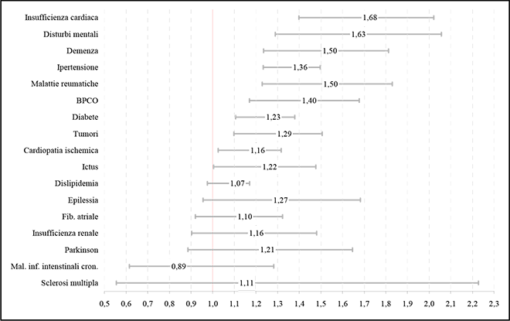
Esiste un Razionale per la riduzione dei contatti Ospedalieri di alcune patologie?

Slide 8
Chiusura servizi ambulatoriali
Diagnosi
Valutazione cognitiva
Diagnostica strumentale
Terapia
Gestione stress caregiver
Counseling
Esame clinico
Disturbi comportamentali
Gestione dei side effect
Monitoring delle terapie
Terapie non farmacologiche
Supporti familiari
Ritardo diagnostico
Ritardo terapeutico
Ritardo nella gestione dello stress

Slide 9
Modello di visita neurologica in remoto

Slide 10
I modelli di gestione alternativa della demenza
Non esistono modelli validati di assistenza della patologia demenziale non effettuati in presenza
Le associazioni di familiari di Malati di Alzheimer hanno istituito sportelli d’ascolto o servizi di sostegno psicologico svolto in modalità telefonica per sostenere i familiari e venire incontro alle loro richieste anche di assistenza pratica
I CDCD, i centri diurni e i caffè Alzheimer hanno organizzato consulenze psicologiche a distanza con un approccio pro-attivo. Attivato il confronto e la gestione dei casi complessi segnalati, per attivare colloqui telefonici di supporto psicologico.
Svolgimento in remoto di attività di supporto funzionale e riabilitativo quali, ad esempio, semplici esercizi di movimento (metodo Hobart®), canzoni o brani musicali, invio di materiale da stampare con esercizi cognitivi, letture, etc

Slide 11
L’utilizzo dei sistemi di telemedicina per la demenza presso John Hopkins University

Slide 12
Attuare un sistema di assistenza alternativo
Medicina a distanza
Televisita “live” con un sistema di videochiamata (sincrona) o in modalità “store and forward”
Teleconsulto due professionisti che collaborano a distanza.
Monitoraggio a distanza il paziente acquisisce parametri al proprio domicilio
Teleassistenza supporto da remoto alle persone fragili, alla disabilità
Necessità di implementazioni che a vario livello facilitino e permettano lo sviluppo di un modo diverso di fare assistenza
Strumenti Amministrativo/Politici
Diffusione di supporti tecnici
Dispositivi diagnostici erogabili a distanza

Slide 13
La creazione di un sistema di telemedicina deve prevedere
Protocollo amministrativo legato al SSN
Percorso assistenziale specifico
Una interfaccia tecnica tra medico e paziente
Una normativa legale legata al consenso e al trattamento dei dati

Slide 14
Gli strumenti amministrativo politici
Linee di indirizzo nazionali hanno delineato un quadro strategico nel quale collocare gli ambiti prioritari di applicazione della telemedicina
Intesa Conferenza Stato-Regioni del 20 febbraio 2014
Recepimento negli adempimenti LEA attuato in modo incompleto e solo per alcune regioni
Limitazioni in alcune regioni alla sola pratica della telemedicina in regime privato o di cooperativa o per le prescrizioni del MMG
La commissione tecnica parititetica istituita nel 2016 ha prodotto documenti che non sono stati per lo più considerati dalle amministrazioni Regionali

Slide 15
Gli strumenti amministrativo politici – la spinta del COVID

Slide 16
Sistemi pensati per pazienti in emergenza COVID e a rischio di infezione ma applicabili in senso più generale per la popolazione fragile

Slide 17
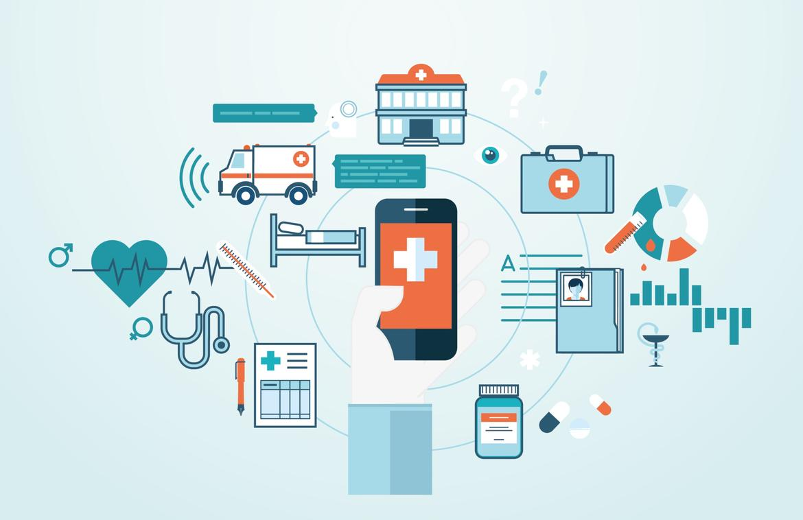
Sviluppo di sistemi organizzativi di Technocare Ospedalieri
Quali servizi?
VIsita Specialistica a distanzA (VISPA)
Monitoraggio a Distanza (MoDi)
Accedono ai servizi di Visita Specialistica e Monitoraggio a distanza i pazienti:
    dimessi da ricovero ospedaliero
    dimessi da struttura territoriale intermedia
    in FUP (DH, ambulatoriale)

Slide 19
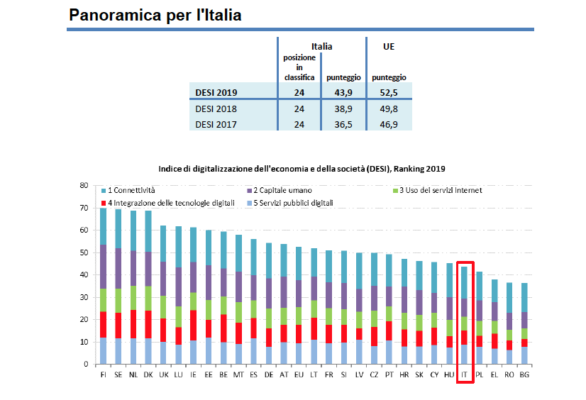
Diffusione supporti tecnici
Allo stato attuale l’Italia, purtroppo, ha decenni di ritardo dal punto di vista dello sviluppo digitale: siamo il 24esimo paese su 28 per il DESI, l’indice che misura la digitalizzazione delle nazioni.
L’enorme ritardo generale sul digitale ha inevitabili ripercussioni sullo sviluppo della telemedicina nel nostro Paese, e di fatto, ha portato ad un sistema sanitario impreparato da questo punto di vista

Slide 20
Diffusione supporti tecnici
L’uso di supporti tecnici di controllo/diagnosi a distanza è ancora limitato rispetto a quanto già disponibile in molti altre specialità come per la cardiologia e il controllo delle patologie metaboliche
Quali applicabili nella demenza oltre la televisita?
Mobile Health: uso di device che possano monitorare motricità e movimento a distanza, rischio cadute, wandering, monitoraggio alimentazione e sonno
Utilizzo di device per monitoraggio a distanza per la riabilitazione cognitiva e motoria
Telemonitoraggio infermieristico per il controllo delle terapie

Slide 21
Diagnostica a distanza: quali strumenti e quali modalità
L’emergenza COVID ha reso palese la mancanza di strumenti validati disponibili per la valutazione del disturbo cognitivo a distanza.
Assenza di un modello di riferimento ma possibilità di sviluppare strumenti di screening e batterie somministrabili in remoto
Selezione pazienti
Case Manager
Test NPS screening
Test e indagini strumentali in spoke periferici
Trasferimento HUB centrale
Restituzione
valutazione indagini successive
Teleconsulto

Slide 22
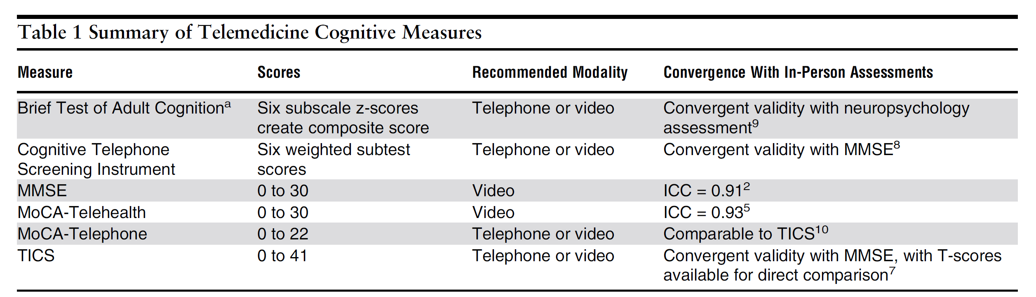
Quali strumenti da validare per la diagnosi
Valutazione di screening → validazione di strumenti a facile e breve somministrazione telefonica
Valutazione di base → valutazioni standardizzate web based operatore indipendente di facile acceso in periferia
Valutazioni estensive → Valutazioni telematiche somministrabili in remoto operatore assistite

Slide 23
L’applicazione di una nuova strategia post COVID nella diagnostica delle demenze: Quali Vantaggi
SSN
Medici
Rapido accesso al consulto specialistica,
Pazienti
Minor necessità di spostamenti
Appropriatezza degli interventi
Razionalizzazione dei servizi,
Riduzione del lavoro amministrativo superfluo,
Riduzione del numero di ricoveri,
Possibilità di screening preliminari
Riduzione dei costi assistenziali
Raggiungimento di pazienti anche a distanze notevoli
Opportunità di confronto e aggiornamento
Riduzione della necessità di visite domiciliari
Maggiore responsabilità del medico al fine di migliorare la qualità del servizio
Rapida fase diagnostica ed avvio diretto alle terapie
Evitare il ricovero
Monitoraggio costante
Riduzione degli spostamenti riduzione dei costi inperdita di ore lavorative
Migliore prevenzione e monitoraggio delle terapie
maggiore partecipazione e indipendenza del paziente
Migliore qualità di vita
Miglioramento qualitativo e quantitativo del follow-up dei pazienti
Facilità di accesso alla medicina specialistica
Generale riduzione dei costi

Slide 24
Cosa ci aspetta?
L’emergenza COVID ha dato un’accelerazione straordinaria sia dal punto di vista amministrativo che tecnologico che scientifico ai sistemi di assistenza a distanza il cui patrimonio potrebbe essere diffuso ad altri ambiti medici durante e dopo la Pandemia
Rimane molto lavoro da fare a livello amministrativo e tecnologico per la diffusione degli strumenti a disposizione e a livello scientifico per la produzione di nuovi strumenti di valutazione specialistica a distanza
Rimangono da affrontare numerose criticità in particolare la validazione dei singoli strumenti e la validazione dell’efficacia del modello in toto e la regolamentazione del quadro normativo.
Particolare attenzione dovranno avere le considerazione bioetiche sulla diffusione dei dati sensibili, la protezione in rete degli stessi e le ricadute sulla responsabilità professionali nell’ambito di tale attività

Slide 25
Grazie dell’attenzione

Slide 27
Inoltre, la chiusura dei luoghi di assistenza sanitaria e sociale,
come gli ambulatori medici,
i caffè Alzheimer e i centri diurni, fa sì che l’accudimento
dei pazienti gravi interamente sui propri familiari
Non alterare i ritmi sonno veglia, mantenendo le abitudini del mattino:
dall’ora del risveglio, alla colazione, dall’igiene personale e all’abbigliamento.
Non rimanere in pigiama per tutto il giorno.
- Approfittare delle tecnologie oggi disponibili come le
videochiamate per contattare amici e parenti e magari coloro
che non si ha mai tempo di sentire.
- Fare attività motoria durante la giornata, semplici esercizi,
brevi passeggiate intorno al palazzo o sul terrazzo condominiale
per favorire il relax-
- Recuperare ricordi del passato magari attraverso
vecchie fotografie e filmati.
- Coinvolgere i pazienti nell’impegno della casa come cucinare,
apparecchiare, riordinare.
- Dedicarsi a hobby quali disegnare, cantare, ascoltare musica,
vedere la tv e commentare.
- Pianificare un obiettivo della giornata

Slide 28
Matrice di assegnazione delle responsabilità VISPA
Attività | Soggetto responsabile | Soggetto coinvolto | Soggetto informato
Formazione case/care manager | UOC PeVOC* / ICT /SITRA | CASE/CARE MANAGER | SPECIALISTA
Dimissione del paziente/ nuovo FUP e verifica criteri di eleggibilità al servizio | SPECIALISTA | PAZIENTE | CASE MANAGER
Verifica del possesso dei requisiti tecnologici necessari per l’erogazione del servizio Informazione sugli aspetti amministrativi Raccolta consenso al trattamento dei dati Istruzione sull’utilizzo dell’App VISPA Inserimento appuntamento nell’agenda di lavoro Verifica collegamento con Recall e prova tecnica con il paziente Richiesta all’utente dell’invio della documentazione necessaria, verifica della documentazione pervenuta Verifica che il pagamento al SSN sia stato effettuato, se previsto Problem solving eventuali ostacoli intercorsi e reinserimento in slot | CASE/CARE MANAGER | PAZIENTE | SPECIALISTA
Pagamento SSN e trasmissione impegnativa | PAZIENTE | CASE/CARE MANAGER | SPECIALISTA
Raccolta documentazione clinica eventualmente inviata dal paziente | CASE/CARE MANAGER | SPECIALISTA | PAZIENTE
Visione della documentazione clinica eventualmente pervenuta Elaborazione referto secondo le normative di riferimento/ piano terapeutico ed eventuale appuntamento successivo | SPECIALISTA | PAZIENTE | CASE MANAGER
Download del referto, attraverso App VISPA | PAZIENTE | CASE/CARE MANAGER | SPECIALISTA
* Percorsi e Valutazione Outcome Clinici

Slide 29
Monitoraggio a distanza (MoDi) per i pazienti presi in carico nei PCA della FPG-IRCCS

Slide 30
Matrice di assegnazione delle responsabilità MoDi
Attività | Soggetto responsabile | Soggetto coinvolto | Soggetto informato
Formazione case/care manager | UOC PeVOC* / ICT /SITRA | CASE/CARE MANAGER | SPECIALISTA
Dimissione del paziente/ nuovo FUP e verifica criteri di eleggibilità al servizio | SPECIALISTA | PAZIENTE | CASE/CARE MANAGER
Verifica del possesso dei requisiti tecnologici necessari per l’erogazione del servizio
Informazione sugli aspetti amministrativi/responsabilità utilizzo dispositivi | CASE/CARE MANAGER | PAZIENTE | SPECIALISTA
Raccolta consenso al trattamento dei dati
Istruzione sull’utilizzo dispositivi
Verifica che il pagamento del servizio sia stato effettuato, se previsto
Problem solving eventuali ostacoli intercorsi | ASSISTENZA TECNICA | PAZIENTE | CENTRALE DI ASCOLTO
Pagamento (se previsto) | PAZIENTE | CASE/CARE MANAGER | SPECIALISTA
Raccolta documentazione clinica eventualmente inviata dal paziente | CASE/CARE MANAGER | SPECIALISTA | PAZIENTE
Contatto specialista in caso di allert | CENTRALE DI ASCOLTO | SPECIALISTA
Decisione clinica in caso di allert | SPECIALISTA | PAZIENTE | CENTRALE DI ASCOLTO
Visione della documentazione clinica eventualmente pervenuta | SPECIALISTA | PAZIENTE | CASE/CASE MANAGER
Contatto paziente per comunicazione decisione clinica a seguito di allert |  | PAZIENTE
* Percorsi e Valutazione Outcome Clinici

